Slide 1
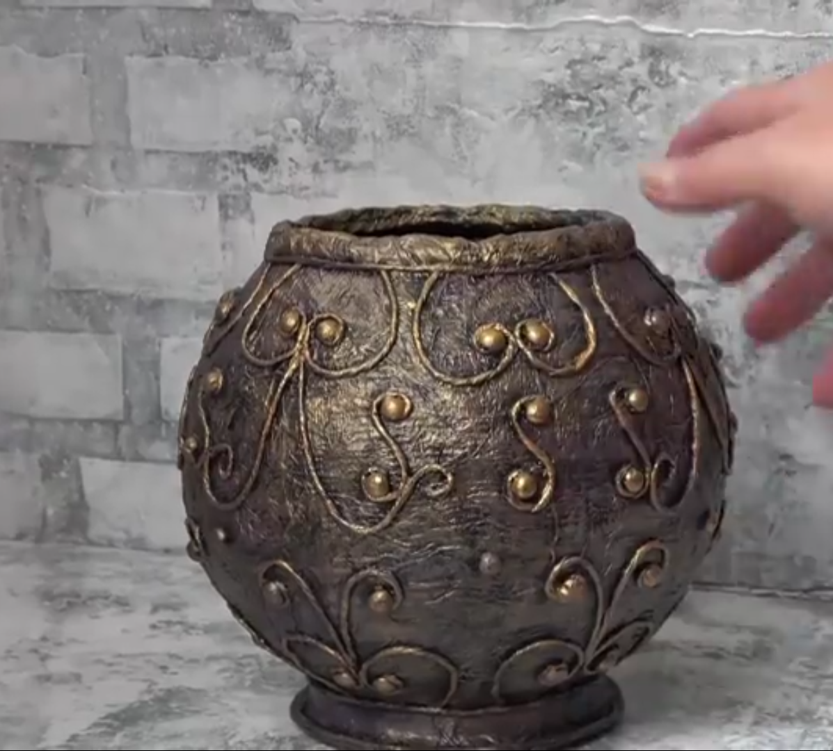
МКВСОУЦО № 10
«Мастерская чудес»
Гипсовая ваза.
Руководитель :
Мамедова Е.А.
Учащиеся 5 класса:
Алейникова А.В.
Алексеенко В.С.
Григоращенко Д.А.
Поляков Ю.И.

Slide 2
ГИПСОВАЯ ВАЗА
Совместная работа с учениками 5 класса.
Данное декоративное изделие –это гипсовая ваза своими руками.
Дети создают своими руками то ,что можно использовать в доме как декоративное украшение , а так же в быту , для них это развивающие занятие и весело.
И так начинаем работу :
Первым делом подготавливаем материал для первого занятия :
1-гипсовые бинты (3 шт)
2-теплая вода
3-кисть ( щетина №10-12)
4- воздушный шарик.

Slide 3
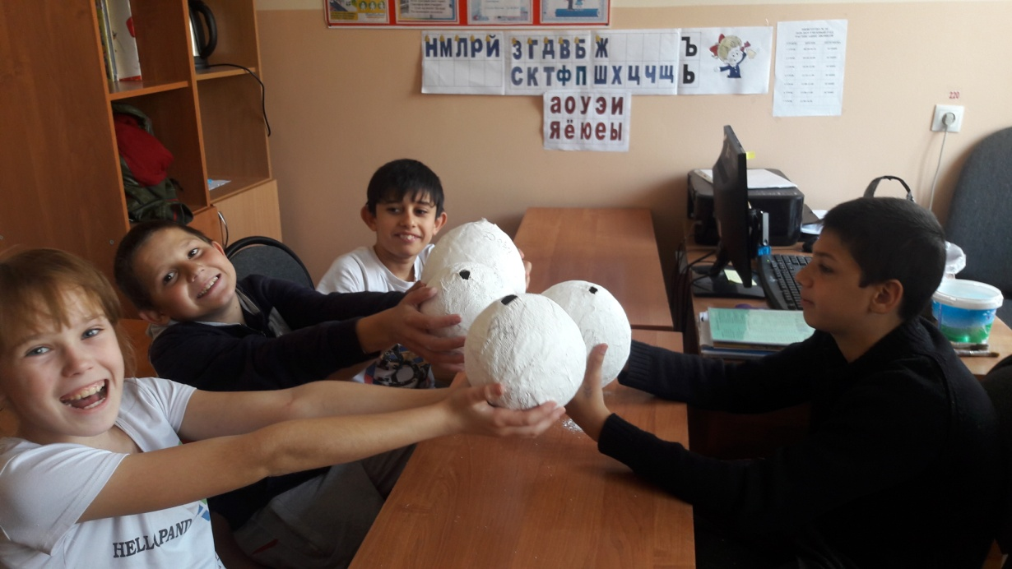
1 занятие содержание урока:
Надуваем воздушные шары, разных размеров. Разрезаем гипсовые полоски разных размеров и накладываем на шар. Обмакиваем кисть в теплой воде и смачиваем полоску которая на шаре. В плотную накладываем следующую полоску и повторяем манипуляцию с водой, вплоть до тех пор пока весь шар не закроется . Оставляем хвостик шара наружи. Ждем пока гипс высохнет .
Протыкаем шар и спускаем воздух , вынимаем шарик .

Slide 4
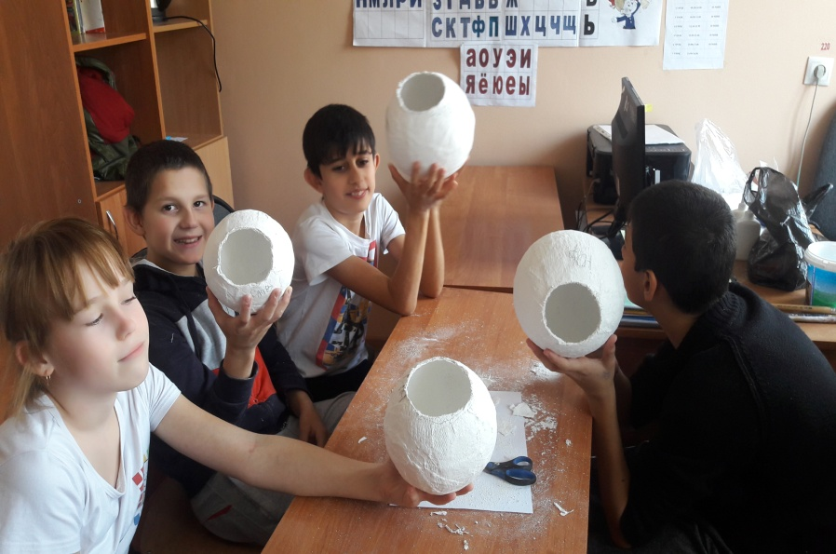
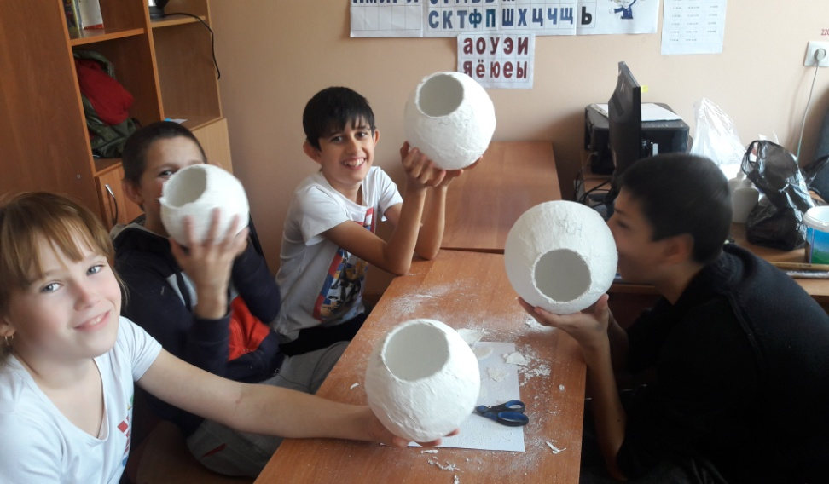
2 занятие содержание урока:
Вырезаем ножницами горловину нашей вазы :
Готовим стойку для вазы :

Slide 5
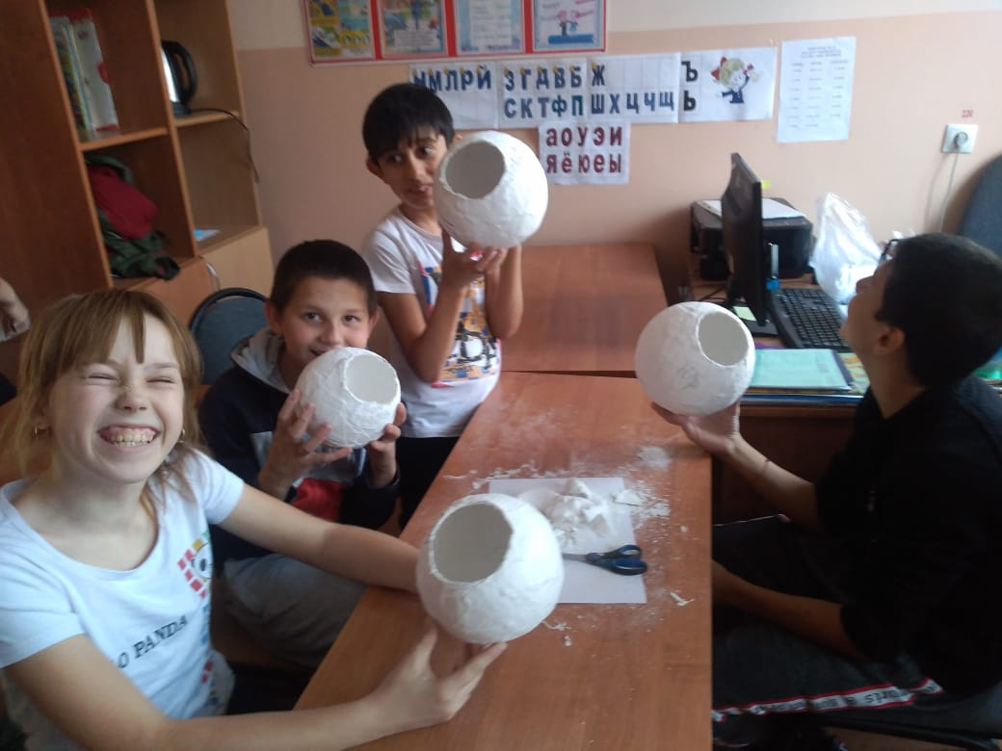
От того что у детей стало получаться у многих проявился интерес к итогам художественной работы . Радость на их лицах невозможно скрыть)

Slide 6
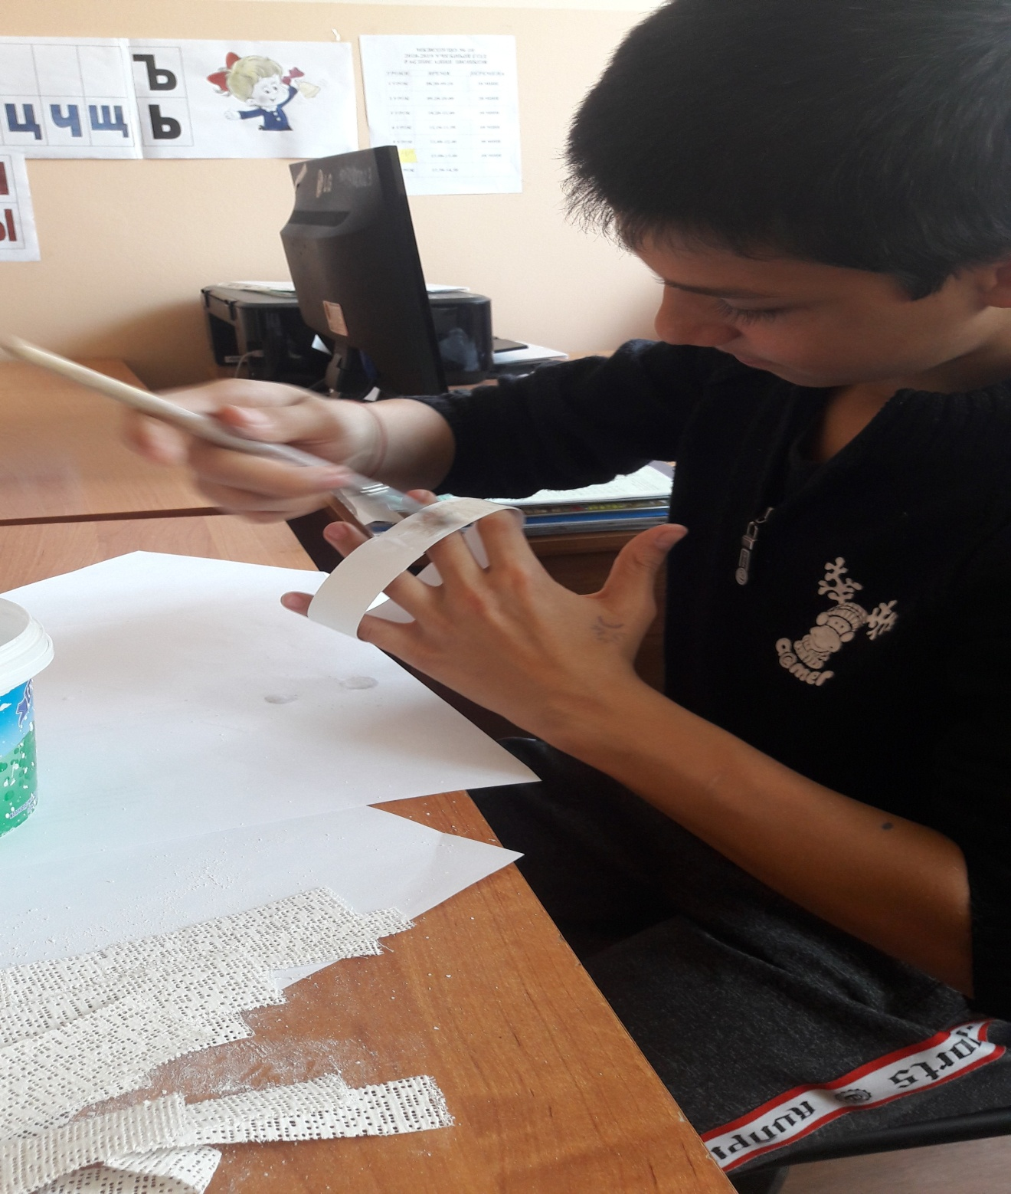

Slide 7
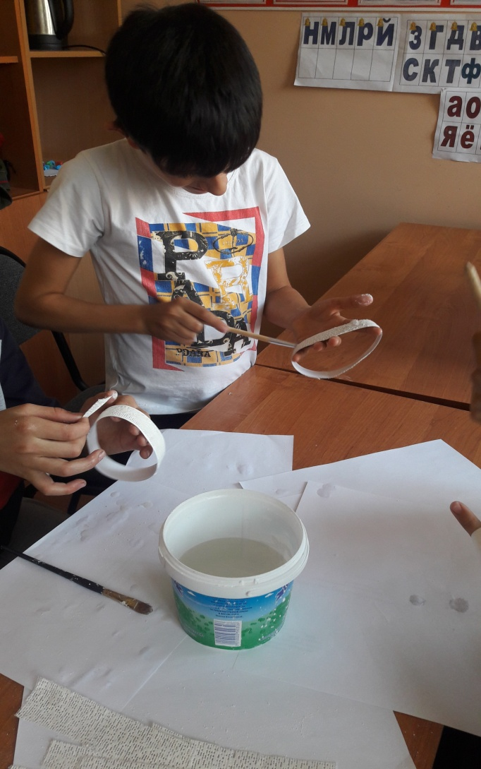
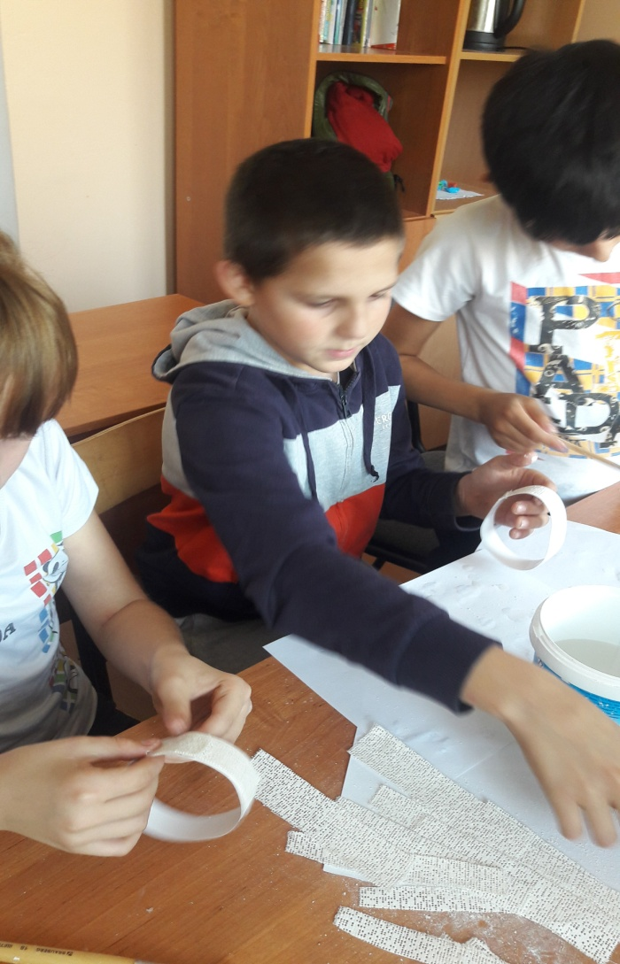
Для данного занятия мы используем картона так же гипсовые полоски.
Нарезаем картон полосками 4см на 3 см. Склеиваем концы, образуя кольцо. После берём гипсовые полоски и лепим поверх кольца. Даем высохнуть. После того как гипсовые стойки высохли , на донышко клеем белый картон.

Slide 8
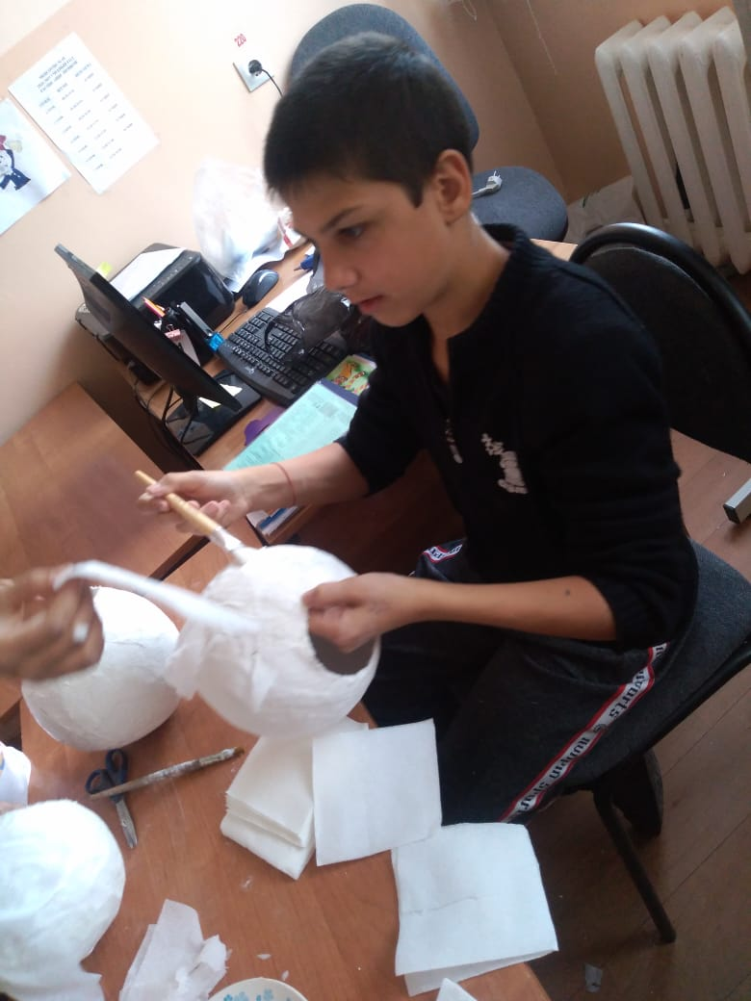
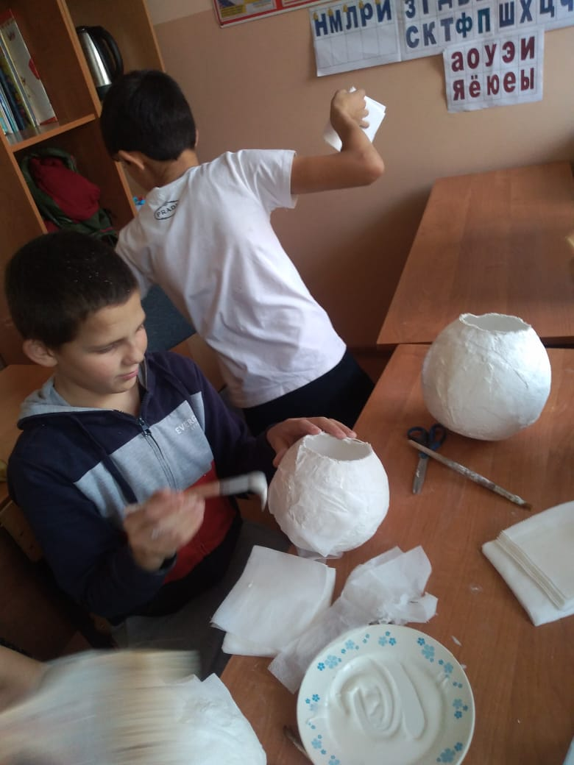
Покрываем изделие клеем пва и бумажными салфетками .
При помощи кисти мы равномерно наносим клей на поверхность изделия и накладываем бумажную салфетку.
Поскольку работа коллективная клей выливаем в емкость (в данном случаи тарелку)

Slide 9
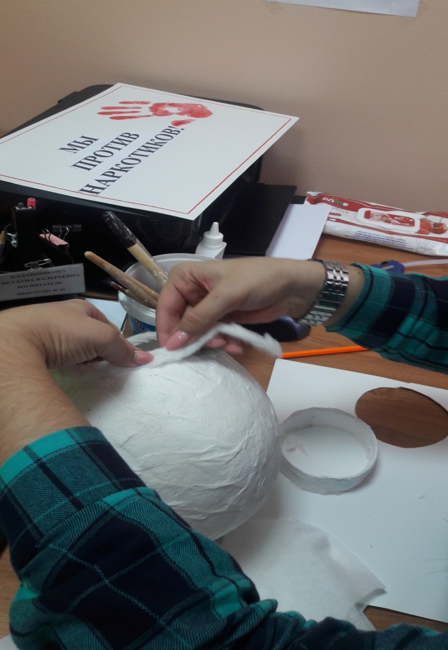
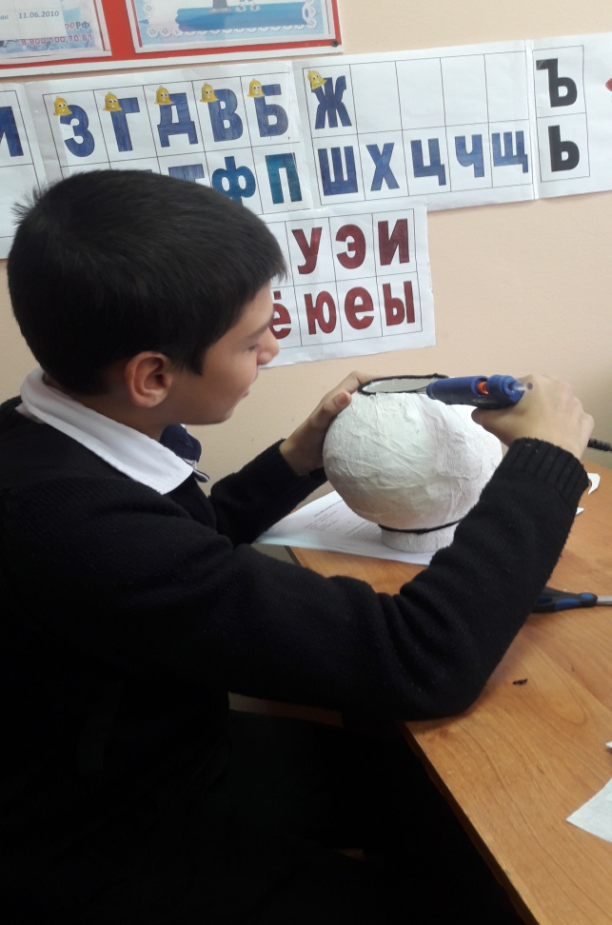
3 занятие содержание урока:
Склеиваем стойку и саму вазу
А так же на горловину , наносим кант.

Slide 10
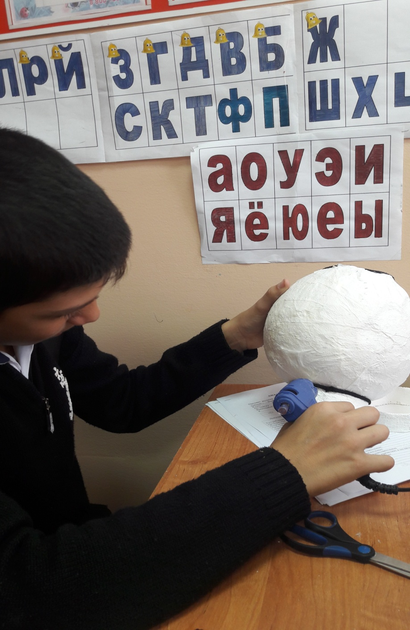
Материалы:
1-горячий клей
2-шнурок( метровые)
3-жемчужные бусины круглые и половины.
4-тканевые салфетки.
При помощи горячего клея прикрепляем всё декоративное на вазу. Орнамент на вазе и узоры выбираем индивидуально каждый сам .

Slide 11
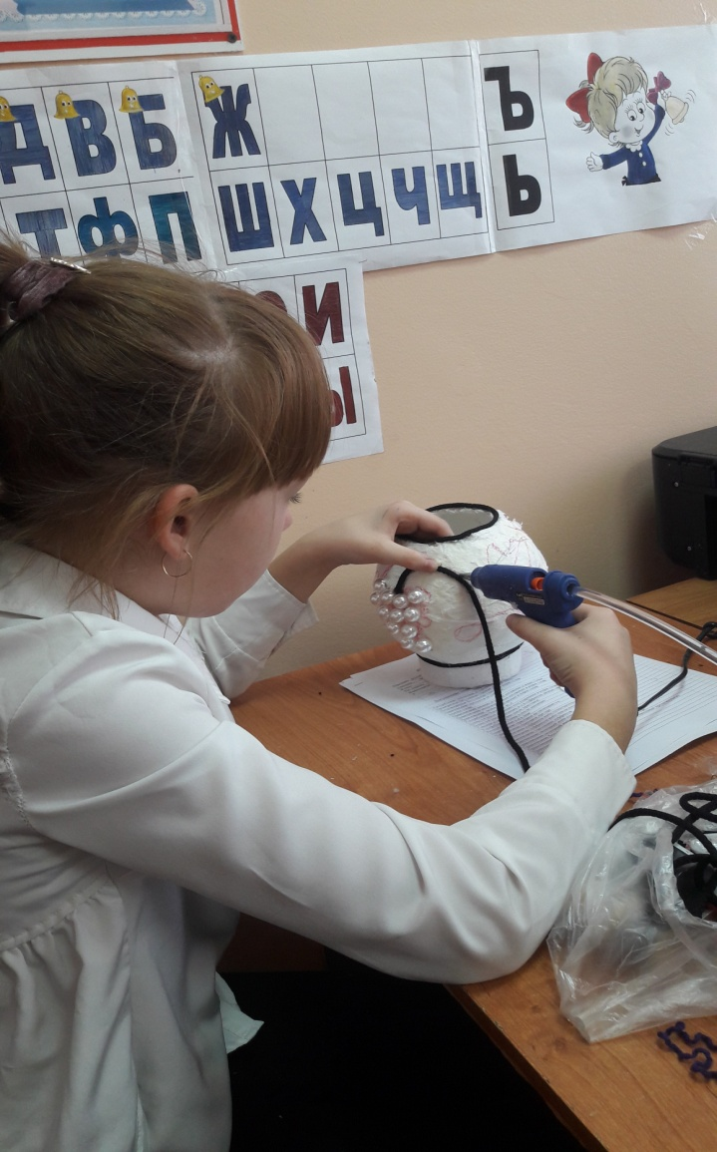
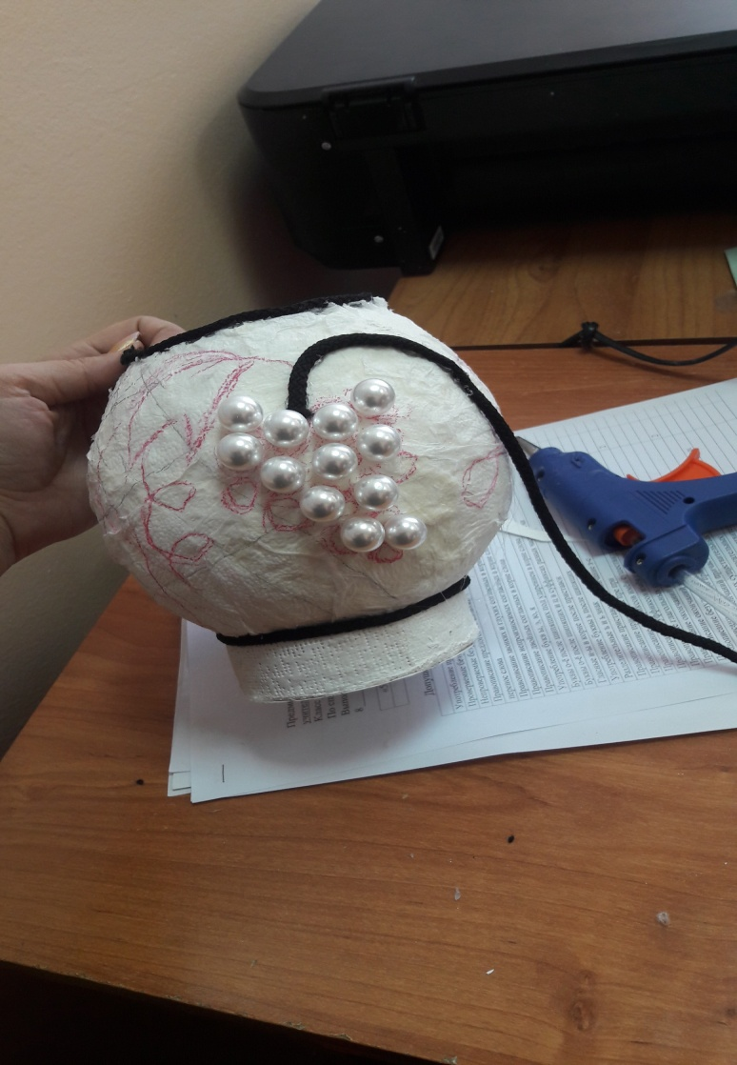
Работаем над узорами на вазе

Slide 12
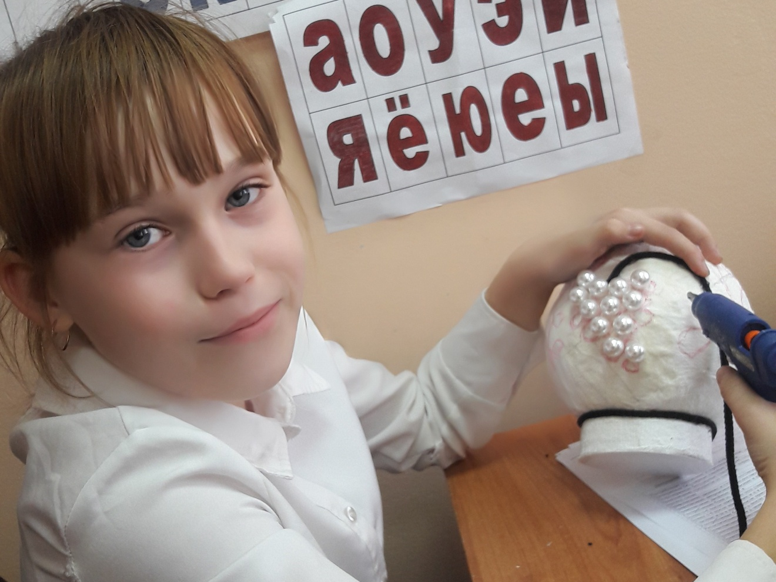
Детям нравится работать над изделием и проявляется больше интереса.
Все манипуляции с горячим клеем выполняются под строгим контролем преподавателя.

Slide 13
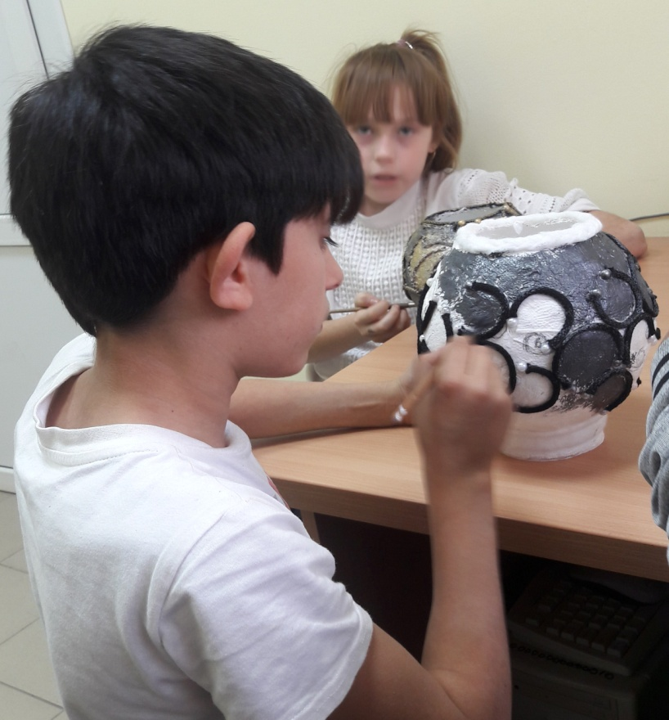
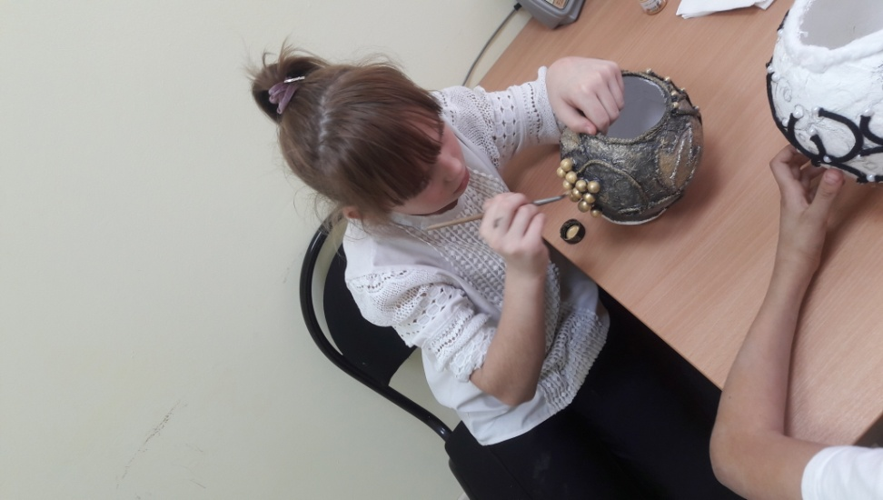
4 занятие содержание урока :
Работа в цвете.
Нанесения грунта а так же основы .Выбираем цвет для вазы .( золото, серебро, бронза) выполняем имитацию металла.
Материалы:
1-акриловая краска( основа белила и черный)
2-кисти ( белочка № 8-10)

Slide 14
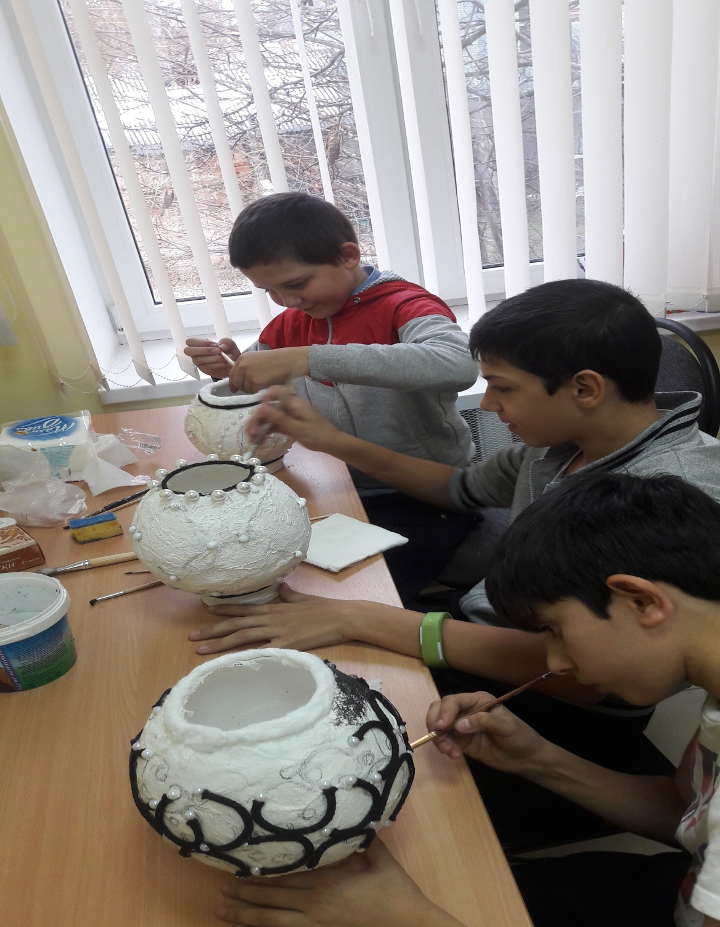

Slide 15
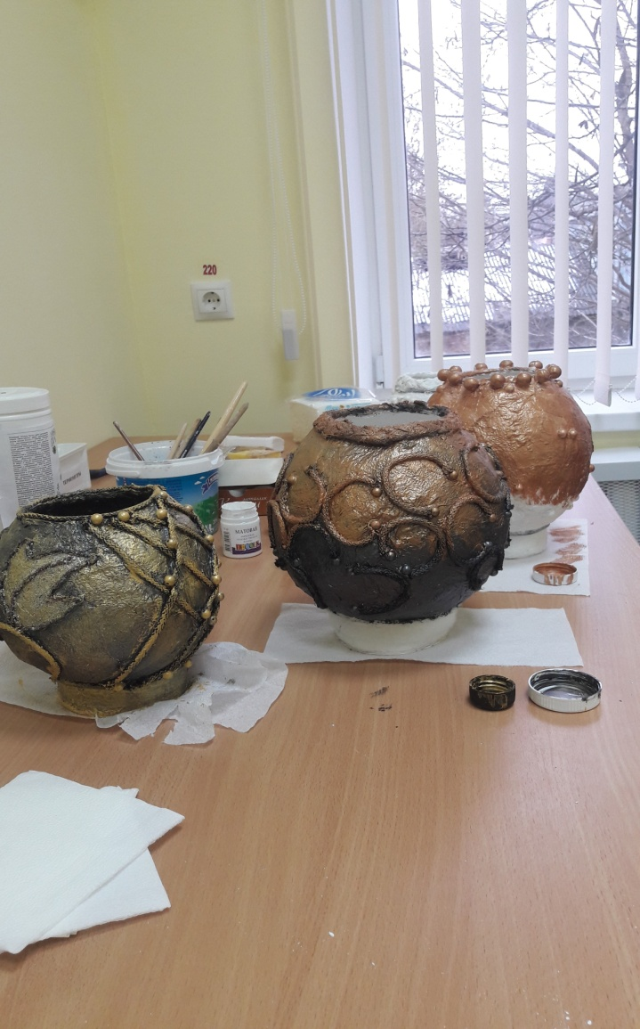
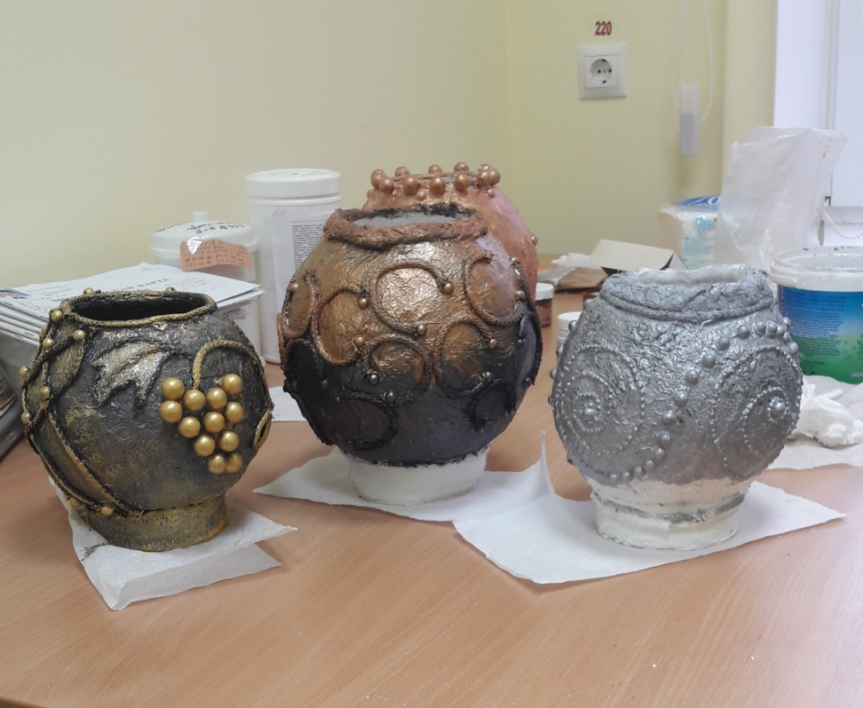
Занятие в цвете.
Незавершенные работы.

Slide 16
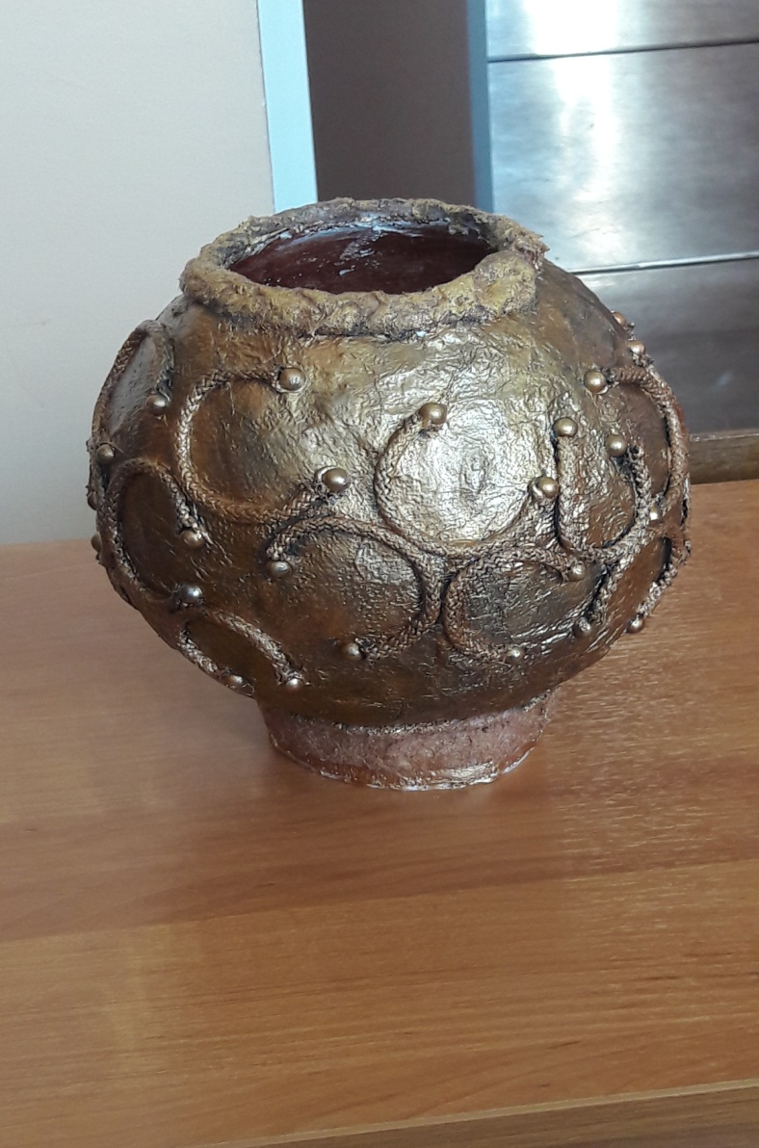
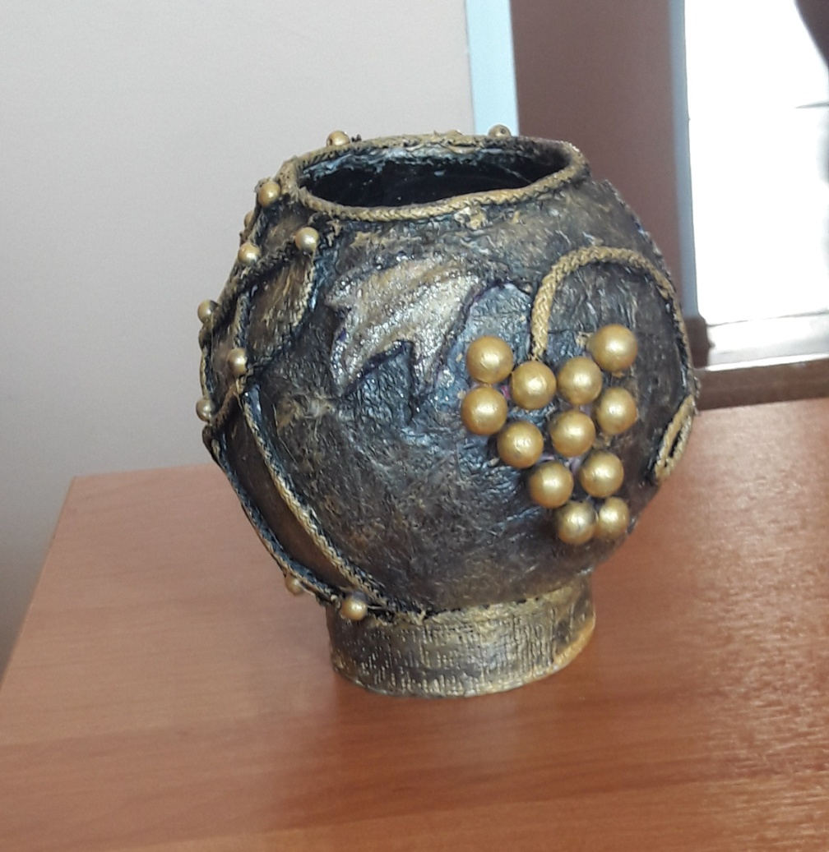
5 занятие содержание урока: наносим акриловый лак на завершенное изделие, как снаружи так и внутри.

Slide 17
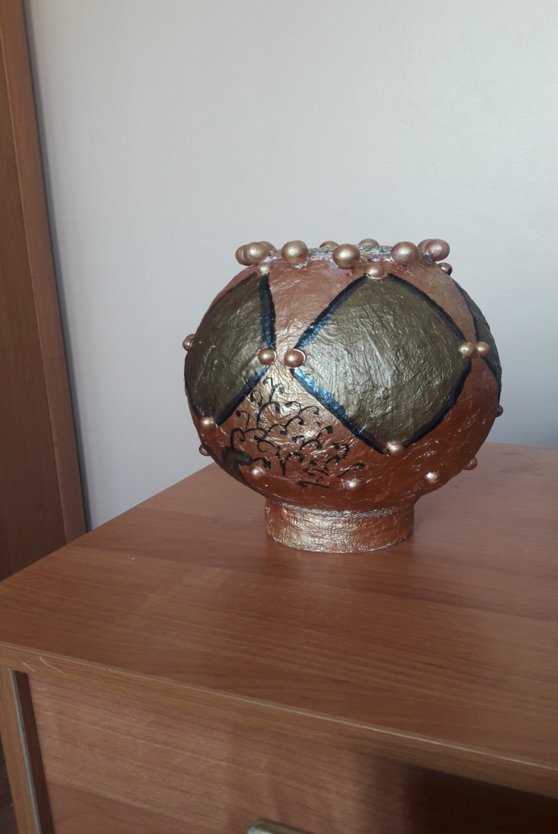
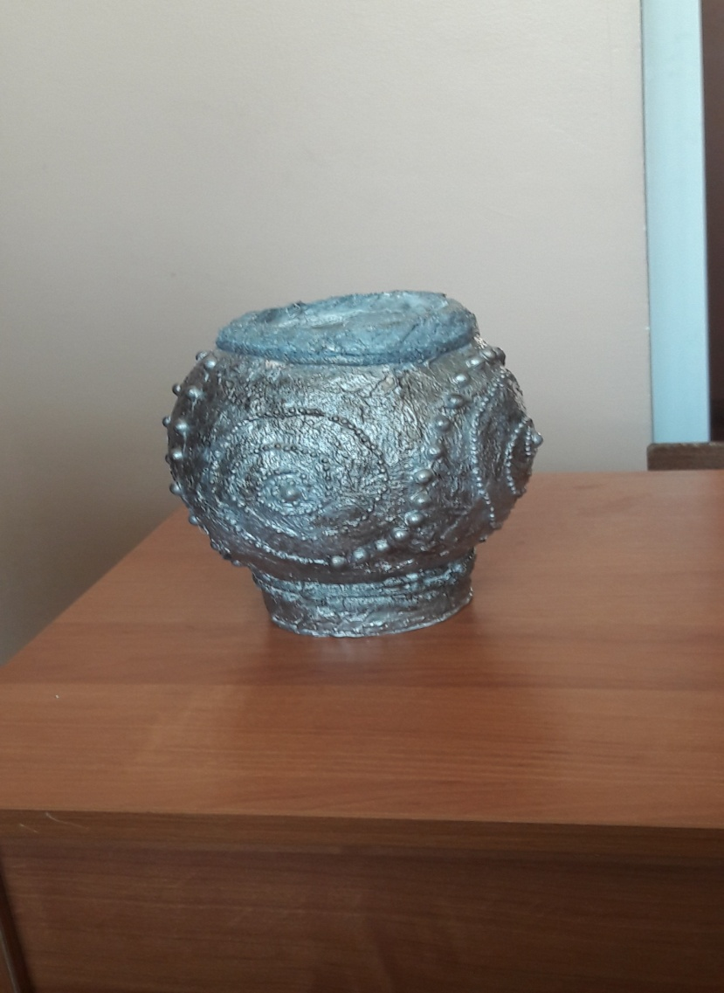
Завершенные изделия после покрытия лака.

Slide 18
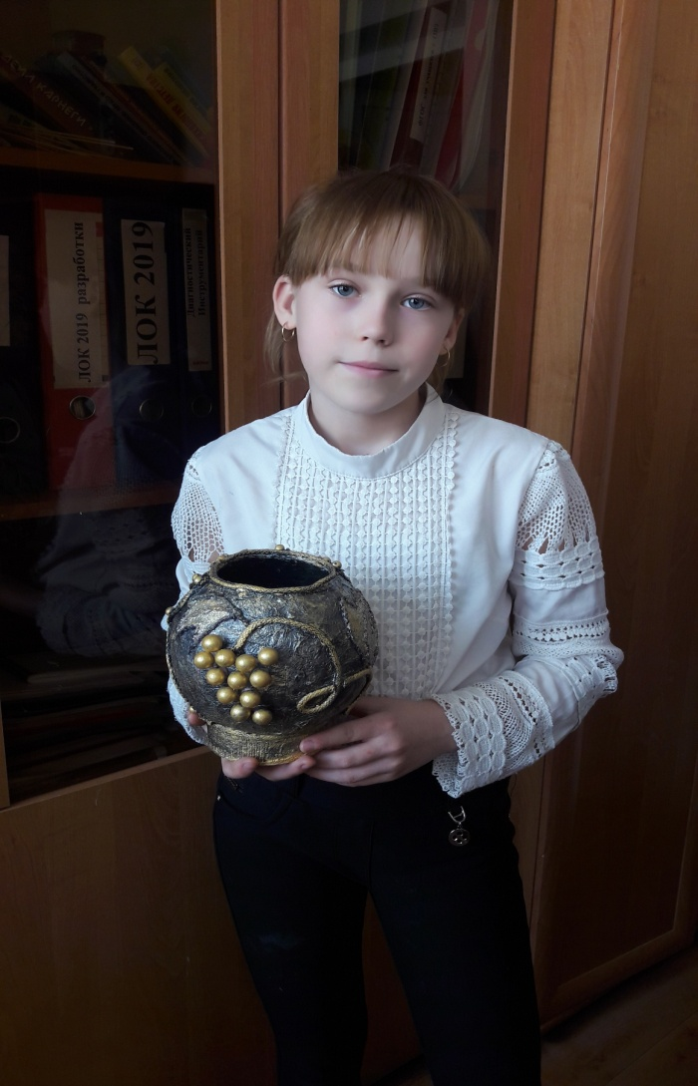
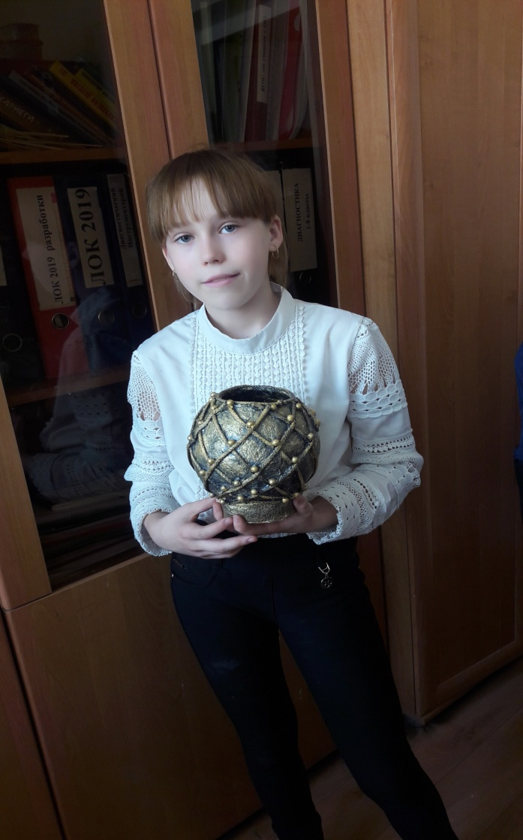
Довольные наши ученики со своими изделиями.
Алейникова Ангелина 5 класс.

Slide 19
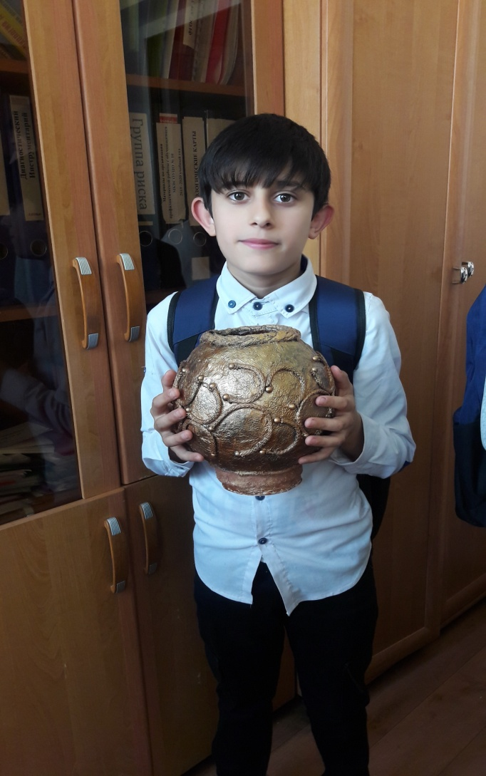
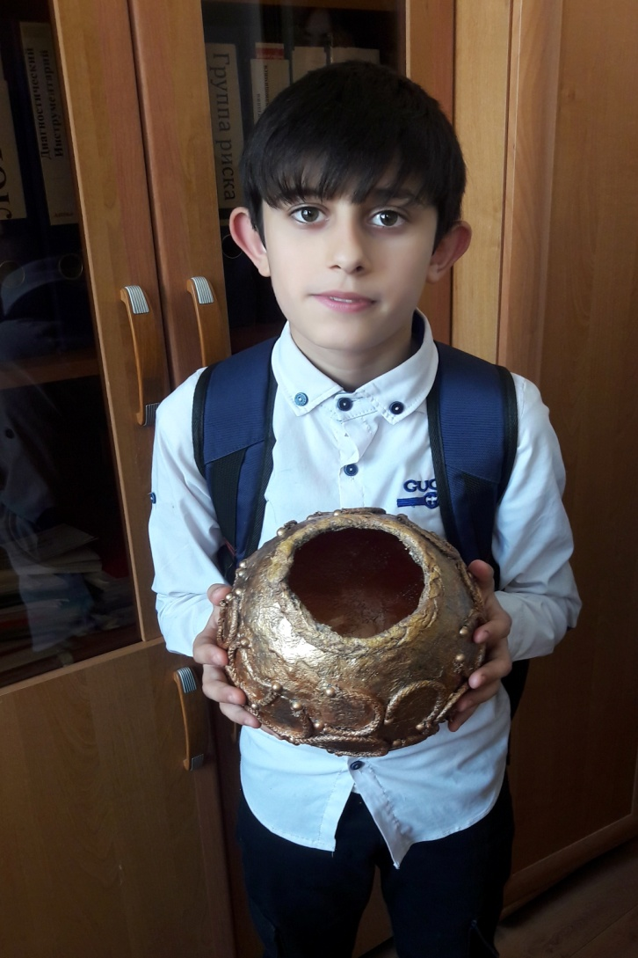
Довольные наши ученики со своими изделиями.
Григоращенко Давид 5 класс.

Slide 20
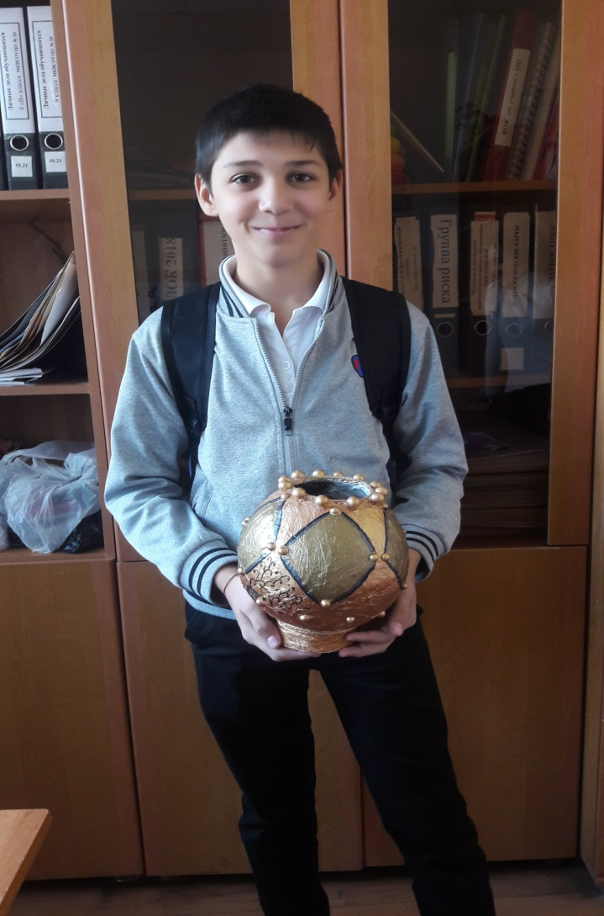
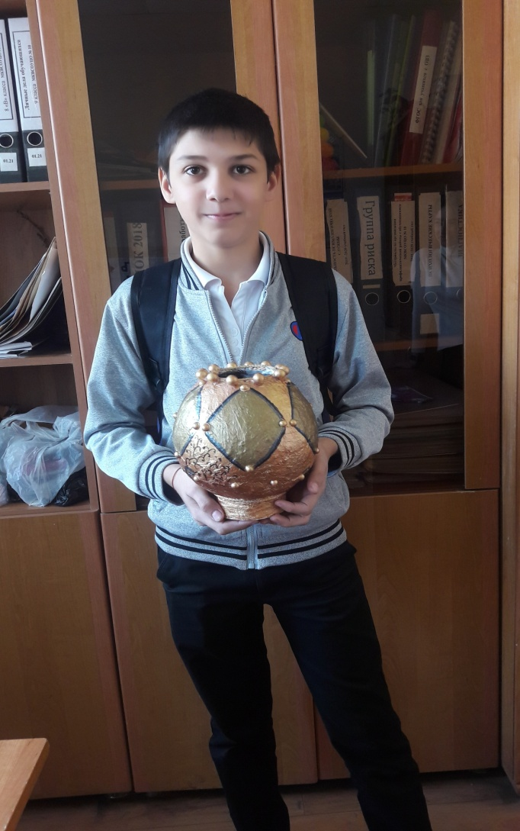
Довольные наши ученики со своими изделиями.
Поляков Юрий 5 класс.

Slide 21
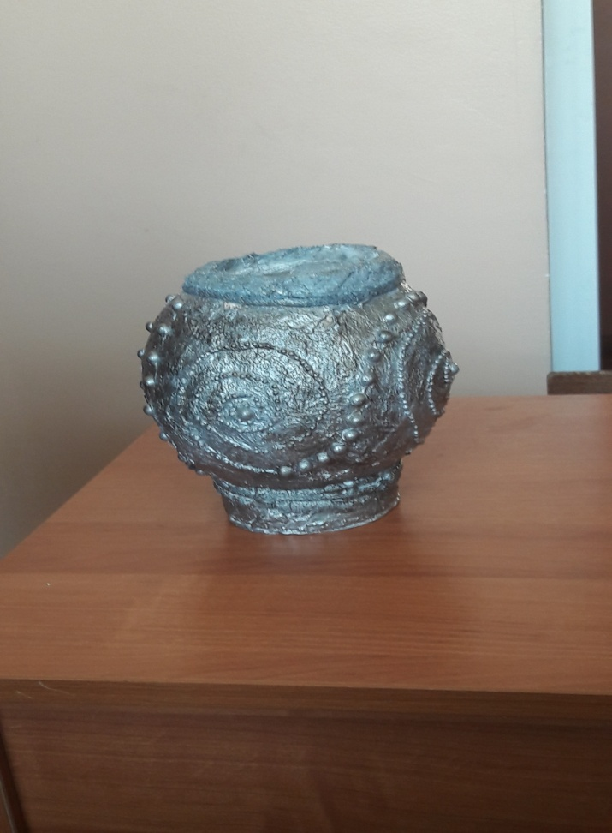
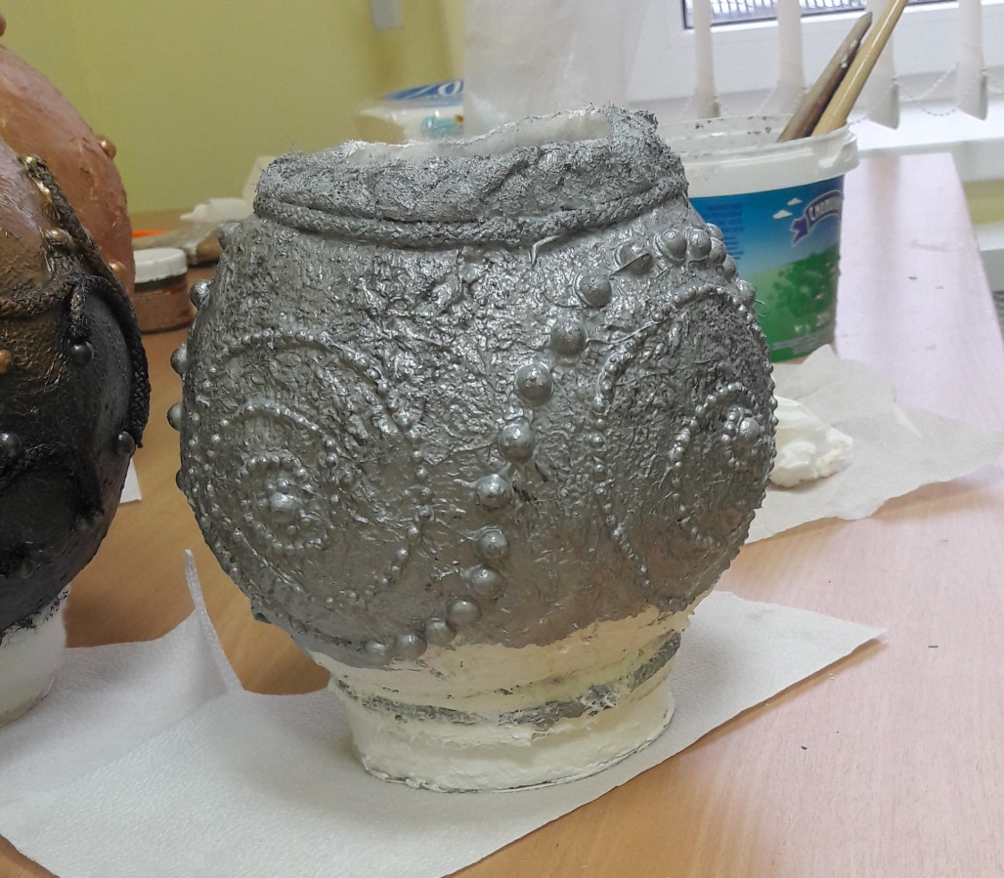
Довольные наши ученики со своими изделиями.
Алексеенко Вячеслав 5 класс.

